Slide 1
Comité opérateurs
Irritants Segur : Atelier #6
13/10/2023

Slide 2
I - Introduction

Slide 3
Introduction : objectif de l’atelier #6
Rappels : Irritants MSSanté traité via la démarche Sentinelle MSSanté :
En libéral : Permettre à plusieurs professionnels (« cabinet libéral » sans FINESS) d’accéder à une même BAL
En libéral : Permettre à un professionnel responsable d’une BAL de déléguer des accès à des PS ou des personnels administratifs couverts par le secret médical (secrétaires médicales …)
Général : Identification de la BAL destinataire d’un professionnel (si plusieurs déclarées dans l’annuaire)
Objectif de l’atelier #6 :
Préparer la concertation publique du Référentiel v1.6, prévue être lancée d’ici fin octobre

Slide 4
Introduction (20’)
Avancement depuis atelier #5
Planning prévisionnel actualisé
Référentiel #1 v1.6 : préparation concertation
Nouveautés relatives aux fonctions de délégation Sentinelle (30’)
Autres nouveautés (25’)
Modalités de mise en conformité du Ref#1 v1.6 (10’)
Suite des travaux (5’)
ORDRE DU JOUR

Slide 5
Introduction : Avancement depuis l’atelier #5
Support et CR de l’atelier #5 publiés sur mssante.fr
Prise en compte des 5 retours opérateurs sur le Draft exigences v0.2
Juillet : Entretiens bilatéraux avec les 5 opérateurs qui adressent le plus de professionnels libéraux
Préciser les fonctions de délégation déjà proposées
Vérifier que les orientations prises peuvent correspondre aux besoins de leurs utilisateurs
Identifier dans quel délai ces évolutions pourraient être effectivement proposées
Rédaction / relectures internes du Référentiel #1 v1.6
Aujourd’hui : Diffusion des réponses ANS au draft d’exigence v0.2
Pas de débrief spécifique prévu : la majorité des points échangés sont dans le déroulé de la partie II

Slide 6
Introduction : Planning prévisionnel
2023 |  |  |  |  |  |  |  |  |  | 2024
Mar | Avr | Mai | Juin | Juil | Aou | Sep | Oct | Nov | Déc | Jan | Fév | Mar | Avr | Mai | Juin
Projet RPPS+
RPPS+ : support secrétaires et assistants médicaux (Portail Enreg)
Enregistrement des 2 populations par les responsables de cabinet
Projet Annuaire Santé
Annuaire Santé : Cadrage + réalisation du support des BAL ORG cabinet (sans Finess)
Structure des données (permettre liens BAL -> N personnes physique, …)
Procédure d’alimentation des BAL MSSanté
Interfaces de publications afin de restituer les nouvelles BAL
Livraison spécification alimentation annuaire
Espace de confiance MSSanté
Cadrage Sentinelle MSS
Consultations terrain, identification des cas d’usage
Instruction règlementaire
Définition des solutions
Rédaction Référentiel #1 v1.6
Définition des rôles et responsabilités des BAL ORG cabinet
Modification de la procédure d’alimentation de l’annuaire
Définir les rôles et responsabilités du délégant et du délégataire
Définition des modalités de délégations de BAL communes
Ref#1 v1.6 Concertation publique
Validation de la solution
Publication référentiel #1
Alimentation BAL ORG CAB possible
Opérateurs MSSanté
A DEFINIR - Mise en conformité des opérateurs avec Ref#1 v1.6
Permettre la création et la déclaration de BAL ORG CAB rattachées aux cotitulaires
Proposer un mécanisme de délégation de BAL à des délégataires (dont secrétaires)
Permettre la connexion des délégataires via PSC aux BAL ORG CAB
Délai de mise en conformité imposé par le référentiel à concerter avec les opérateurs
Fin conformité Ref#1 v1.5
TF Opérateurs : demande solde
Fonctions de délégation généralisées
LPS
Cabinets
Mise en conformité des LPS au référentiel #2 v1.0 : support de l’API LPS
Accompagnement à l’enregistrement des secrétaires médicales
Publication Ref#2 v1.0
Publication SONS vague 2
Ouverture enregistrement secrétaires
Accompagnement à la délégation
Accompagnement à l’usage des BAL ORG CAB
Hypothèses prises / à confirmer :
03/24 : Annuaire Santé : MEP support BAL ORG CAB
06/24 : Capacité des opérateurs à se mettre en conformité avec Ref#1 v1.6

Slide 8
II- Référentiel #1 v1.6 :
Evolutions Sentinelle
Types de BAL
Nouveaux rôles MSSanté
Impacts sur les interfaces Annuaire Santé

Slide 9
Ref#1 v1.6 – Types de BAL
Contexte :
La définition de 3 types de BAL dans le système MSSanté est source de confusion pour beaucoup d’acteurs
D’un point de vue métier la finalité des BAL partagées en cabinet libéral (sans FINESS) et en établissement de santé est identique
Problématique :
Ne pas introduire encore plus de complexités pour les clients des Opérateurs
Solution retenue :
On reste sur 3 types de BAL, mais la définition des BAL organisationnelles distingue maintenant les BAL rattachées dans l’annuaire Santé à :
Une structure disposant d’un numéro FINESS (CH, MSP, CdS, …)
Un professionnel habilité n’exerçant pas dans une structure disposant d’un FINESS (cabinet de groupe, …)
Par contre, dans les transactions avec l’Annuaire National ces 2 BAL organisationnelles doivent être distinguées car les règles de gestions diffèrent : respectivement type ORG & CAB

Slide 10
Ref#1 v1.6 – Synthèse des notions de délégation / roles
Patientèle cabinet infirmiers libéraux = équipe de soin
Exemples de 3 situations possibles d’application :
Cotitulaire
Patientèle médecin libéral A
Patientèle médecin libéral B
Infirmier A
Responsable
Infirmier B
BAL ORG
Cabinet infirmier
Délégation
Secrétaire médicale
Délégation
Cotitulaire
Cotitulaire
Médecin B
Médecin A
Responsable
Infirmier C
BAL ORG
Cabinet de groupe
Cabinet médecin en exercice individuel
Cabinet A
Cabinet B
Cabinet de groupe : 2 médecins en exercice individuel salariant une secrétaire médicale
Délégation
Secrétaire médicale
Médecin A
Responsable
BAL PER

Slide 11
Ref#1 v1.6 – Nouveaux rôles
Rôle | Description
Responsable opérationnel d’une BAL MSSanté | désigne le professionnel habilité chargé de la création/suppression d’une BAL (Personnelle, Organisationnelle, Applicative). Le rôle du Responsable opérationnel varie en fonction du type de BAL concernée : • Le Responsable opérationnel d’une BAL personnelle est responsable de la création et de suppression de sa propre BAL. Il peut déléguer l’accès à sa boite à un professionnel agissant sous sa responsabilité (le « Délégataire »). • Le Responsable opérationnel d’une BAL organisationnelle est responsable de la création / suppression de la BAL. Il dispose du droit d’autoriser l’accès à la BAL organisationnelle à un Cotitulaire ainsi que du droit de déléguer l’accès à un Délégataire. • Le Responsable opérationnel d’une BAL applicative est responsable de la création / suppression de la BAL. Il s’assure que les échanges réalisés au moyen de la BAL respectent les finalités de prise en charge précisées dans les dispositions relatives à l’échange et au partage de données de santé. Le Responsable opérationnel est responsable des accès qu’il pourrait ouvrir par délégation ou pour toute autre habilitation d'accès à la BAL organisationnelle. Il doit notamment s'assurer que les professionnels qu'il ajoute sont habilités à accéder aux informations relatives aux patients pris en charge conformément des dispositions relatives au secret professionnel et à l’échange et au partage de données de santé rappelées au §2.3 du présent Référentiel #1. Le responsable de traitement s’assure qu’un Responsable opérationnel soit identifié pour chaque BAL personnelle, organisationnelle ou applicative.
Cotitulaire d’une BAL organisationnelle (ou Cotitulaire) | désigne le professionnel habilité qui a été autorisé par le Responsable opérationnel ou un Cotitulaire à accéder à une BAL organisationnelle. Le Cotitulaire dispose du droit d’autoriser l’accès à la BAL organisationnelle à un autre Cotitulaire ainsi que du droit de déléguer l’accès à un professionnel agissant sous sa responsabilité (le « Délégataire »). Le Cotitulaire ne peut pas demander la création / suppression de la BAL organisationnelle. Chaque Cotitulaire est responsable des informations qu’il va échanger et partager dans le cadre de son utilisation de la BAL. Il est également responsable des accès qu’il pourrait ouvrir par délégation ou pour toute autre habilitation d'accès à la BAL organisationnelle. Il doit notamment s'assurer que les professionnels qu'il ajoute sont habilités à accéder aux informations relatives aux patients pris en charge conformément aux dispositions sur le secret professionnel et l’échange et le partage de données de santé rappelées à l’article 2.3 du présent Référentiel#1.. L’ouverture de tout nouvel accès à la BAL organisationnelle par le Cotitulaire est conditionnée par l’information , par tout moyen, de l’ensemble de Cotitulaires de la BAL.
Délégataire d’une BAL personnelle ou organisationnelle | désigne un professionnel, enregistré dans le RPPS, qui a été autorisé par le Responsable opérationnel ou un Cotitulaire à accéder à la BAL organisationnelle ou personnelle dont il a la charge. Le Délégataire est un professionnel intervenant dans le système de santé (secrétaire, assistant médicale, médecin remplaçant, etc.) agissant sous la responsabilité et pour le compte du Responsable opérationnel ou Cotitulaire auquel il est rattaché. Le Délégataire dispose du droit de consulter et/ou d’envoyer des messages via la BAL à laquelle il a accès. Le Délégataire ne peut accéder aux données relatives aux patients que sous la responsabilité d’un professionnel habilité, dans le strict cadre de ses missions et dans le respect des obligations relatives au secret professionnel.
Gestionnaire des BAL MSSanté au sein de la structure | désigne la personne rattachée à une structure et chargée de gérer la liste des professionnels habilités à disposer d’une BAL MSSanté (nominative ou non) au sein de sa structure (établissement de santé, etc.). C’est lui qui communique à l’Opérateur les changements à opérer sur les BAL : création, suppression, modification des accès (BAL organisationnelles).

Slide 12
Ref#1 v1.6 – Nouveaux rôles
Rôle | Alimentation de l’annuaire Santé (champ concerné)
 | BAL PER | BAL ORG FINESS | BAL ORG CAB | BAL APP
Responsable opérationnel d’une BAL MSSanté | OUI IdentifiantPP | OUI Responsable | OUI Cotitulaire/estResponsable | N/A
Cotitulaire d’une BAL organisationnelle (ou Cotitulaire) | N/A | Non (évolution envisagée) | OUI Cotitulaire/IdentifiantPP | N/A
Délégataire d’une BAL personnelle ou organisationnelle | Non (pas transmis à l’Annuaire National) | Non (pas transmis à l’Annuaire National) | Non (pas transmis à l’Annuaire National) | N/A
Gestionnaire des BAL MSSanté au sein de la structure | Non (pas transmis à l’Annuaire National) | Non (pas transmis à l’Annuaire National) | Non (pas transmis à l’Annuaire National) | Non (pas transmis à l’Annuaire National)

Slide 13
Ref#1 v1.6 – Délégation d’accès aux BAL MSSanté
Objectif :
Permettre à tout PS ou tout acteur participant « à la prise en charge de patient », d’accéder à une BAL PER ou ORG sous la responsabilité du responsable opérationnel (titulaire) ou du Cotitulaire de la BAL
Solution retenue :
Mettre en place une délégation d’accès sur base des informations de l’annuaire santé ou du FI local
Ne pas déclarer les délégataires auprès de l'annuaire santé
L'historique des actions de délégation doit être conservé au titre des traces fonctionnelles
Impacts opérateurs :
Mise en place de la fonctionnalité à travers l'API LPS et tout Webmail éventuel

Slide 14
Ref#1 v1.6 – Mise à jour des BAL dans l’Annuaire Santé (TM1.1.1P)
Objectif :
Déclarer dans l’Annuaire Santé le responsable de la BAL et les cotitulaires
Solution retenue :
Liste de cotitulaires dont le responsable identifié par un attribut spécifique « estResponsable »
Impacts opérateurs :
Prise en compte du nouveau XSD pour pouvoir alimenter des BAL ORG du sous-type CAB
Le processus d’intégration de l’annuaire retournera dans le CR l’ensemble des anomalies détectées
ATTRIBUT | DEFINITION | REQUIS
TypeBAL | Correspond au type de BAL. La valeur doit être « CAB » | Oui
AdresseBAL | Adresse unique de messagerie dans un domaine de messagerie MSSanté | Oui
Dematerialisation | Indicateur d’acceptation de la dématérialisation Valeurs possibles : O : dématérialisation acceptée N : dématérialisation refusée | Non
ListeRouge | Ajout de l’adresse MSSanté dans la liste rouge Valeurs possibles : O : L’adresse MSSanté n’est pas publiée N : L’adresse MSSanté est publiée | Oui
Description | Description fonctionnelle de la BAL | Oui
ListeCotitulaires | Correspond à la balise qui va englober l’ensemble des balises « Cotitulaire » | Oui
ATTRIBUT | DEFINITION | REQUIS
Cotitulaire | Cette balise va contenir les informations les attributs liés à chaque cotitulaire | Oui
TypeIdentifiantPP | Type Identifiant PS. Valeurs possibles : 0 si ADELI 8 si RPPS | Oui
IdentifiantPP | Identifiant RPPS, identifiant ADELI | Oui
NomExercice | Nom de la situation d’exercice de l’utilisateur | Oui
PrenomExercice | Prénom de la situation d’exercice de l’utilisateur | Oui
EstResponsable | Correspond au responsable de la BAL CAB. Valeurs possibles : O : Le PS est le responsable N : Le PS est un cotitulaire | Oui

Slide 15
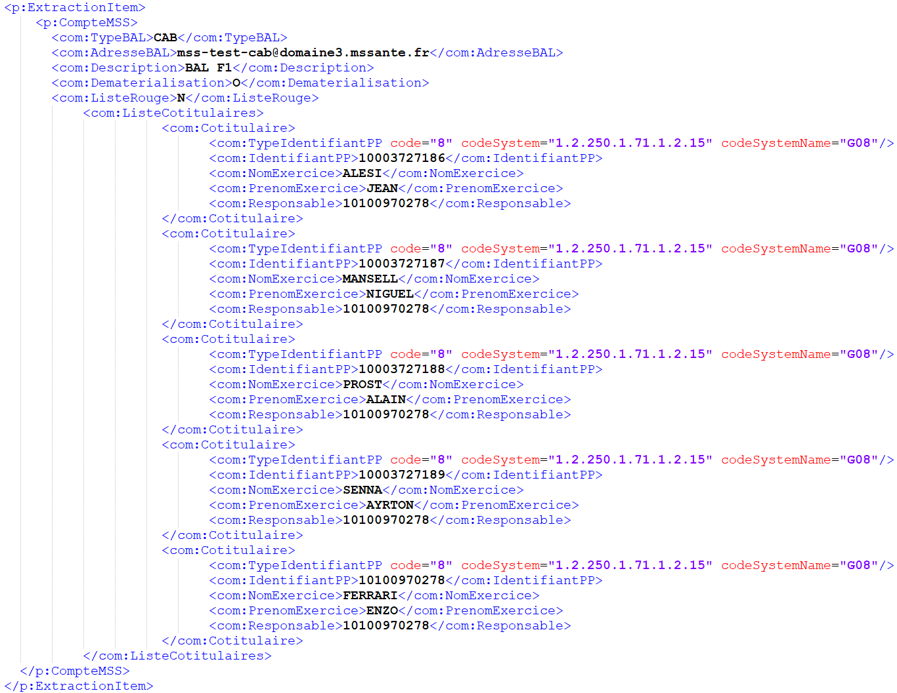
Ref#1 v1.6 – Extraction de l’Annuaire Santé (TM2.1.3A)
Objectif :
Capacité de connaitre les professionnels déclarés comme cotitulaires d’une BAL ORG type CAB
Solution retenue :
Restitution de la liste des cotitulaires
Impacts opérateurs :
Prise en compte du nouveau XSD pour pouvoir récupérer les BAL ORG de type CAB
Modifier les interfaces de restitution des BAL aux utilisateurs finaux (support BAL ORG type CAB)
Impacts ANS :
Ne pas intégrer les BAL ORG type CAB dans l’extraction avant mise en conformité des opérateurs au Ref#1.6

Slide 16
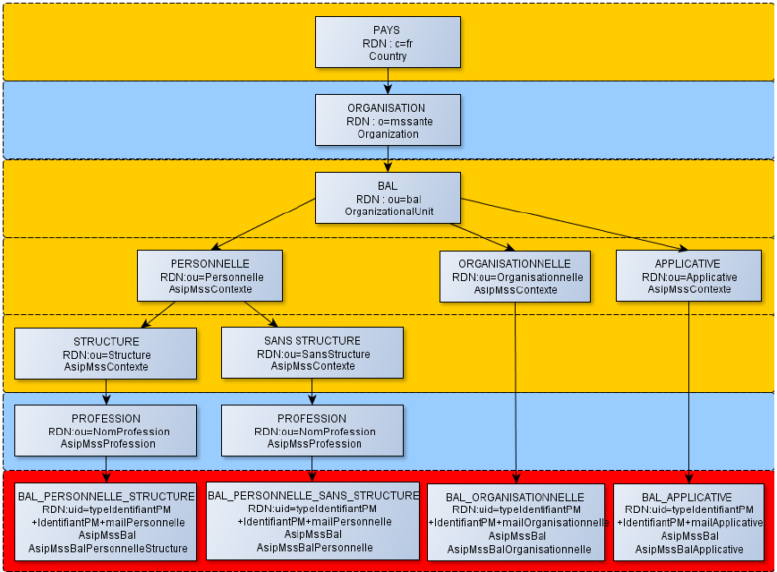
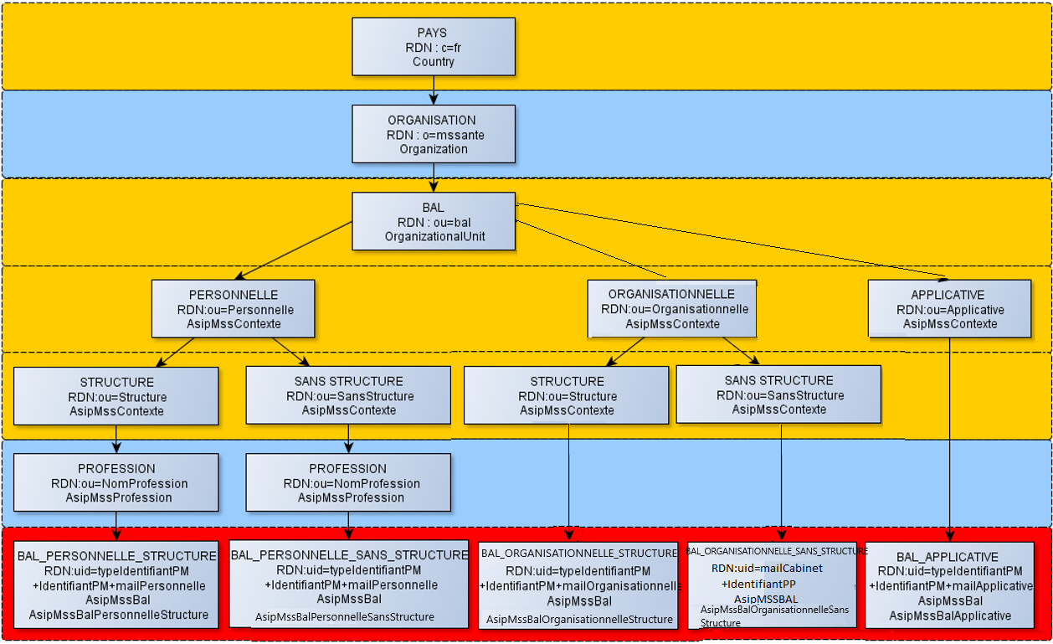
Ref#1 v1.6 – Consultation LDAP de l’Annuaire Santé (TM2.1.1A)
Objectif :
Capacité de connaitre les professionnels déclarés comme cotitulaires d’une BAL ORG type CAB
Solution retenue :
Distinguer les BAL ORG rattachée à des « structures » des BAL ORG « sans structure », comme pour les BAL PER
Impacts opérateurs / éditeurs de LPS :
Restent à préciser
Nécessité de gérer un versionning
DIT LDAP actuel
Nouveau DIT LDAP

Slide 17
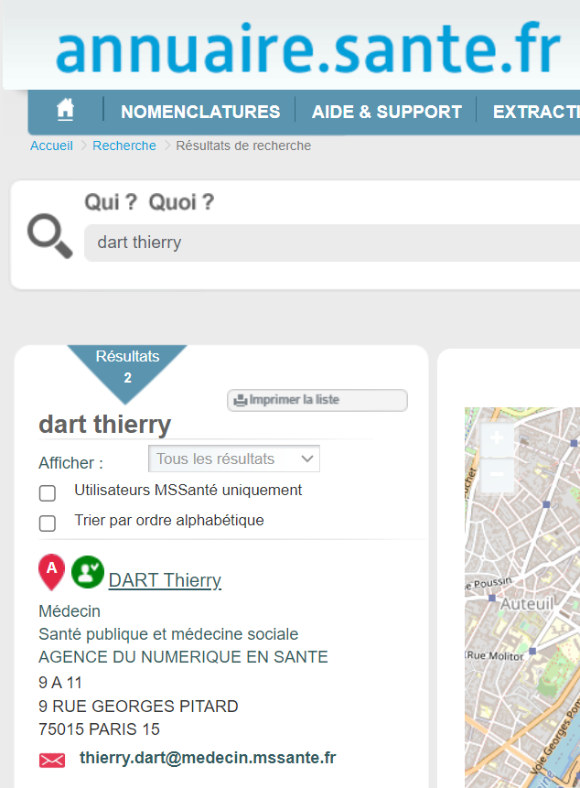
Ref#1 v1.6 – Autres interfaces Annuaires Santé
Site web annuaire.sante.fr – Formulaire de recherche :
Les adresses des BAL ORG type CAB seront affichées avec les BAL PER sur les pages des professionnels
Extraction en libre accès via WebService (dites v300) - BAL MSSanté :
Les BAL ORG sous-type CAB seront intégrées
Site web annuaire.sante.fr – Extraction mssanté publique (format CSV) :
Idem

Slide 19
III- Référentiel #1 v1.6 :
Autres évolutions
Formalisation des types de BAL à proposer
Type identifiant FINESS à utiliser
Nommage des BAL personnelles

Slide 20
Ref#1 v1.6 – Type de BAL obligatoire
Objectif :
Assurer une cohérence des fonctionnalités minimales offertes par les Opérateurs MSSanté
Alignement avec les exigences de la TF Opérateur (profil BAL PER/ORG, profil optionnel BAL APP)
Solution retenue :
Tout Opérateur doit proposer de manière obligatoire les BAL PER et les BAL ORG (FINESS & CAB)
Les BAL APP restent optionnelles
Impacts opérateurs :
Mise en conformité avec le Ref#1 v1.6 afin de pouvoir proposer des BAL ORG cabinet
Dérogation envisagée :
Pas de BAL ORG sur Mailiz
Mise en place de la délégation sur les BAL PER
Pas de BAL ORG sur MES

Slide 21
Ref#1 v1.6 – Association ‘FINESS G/BAL’ pour alimentation annuaire
Objectif :
Pouvoir produire des indicateurs d’usage pour le financement de structure sanitaire, médico-sociale et sociale. Les FINESS juridiques renseignés ne permettent pas de produire les indicateurs voulus
Solution retenue :
Toute BAL MSSanté (en structure FINESS) doit être rattachée à un FINESS Géographique (dont BAL PER)
Tout Opérateur industriel doit permettre aux utilisateurs finaux d’associer un FINESS Géographique aux BAL déclarées à l’annuaire santé (les utilisateurs finaux sont responsables du FINESS)
Tout Opérateur structure sanitaire, médico-sociale ou sociale doit associer un FINESS Géographique aux BAL déclarées à l’annuaire santé (l’Opérateur es responsable du FINESS renseigné)
Impacts opérateurs :
Dans certains cas, faire évoluer l’offre afin de permettre l’association de FINESS Géographique de manière fine sur certaines BAL

Slide 22
Ref#1 v1.6 – Nommage BAL PERSO
Objectif :
Assurer un même formatage des adresses personnelles au sein de l'annuaire santé
Solution retenue :
prenom.nom@<domaineoperateur>.mssante.fr
Impacts opérateurs :
Exigence applicable que pour les BAL créées après la mise en conformité au référentiel v1.6.

Slide 23
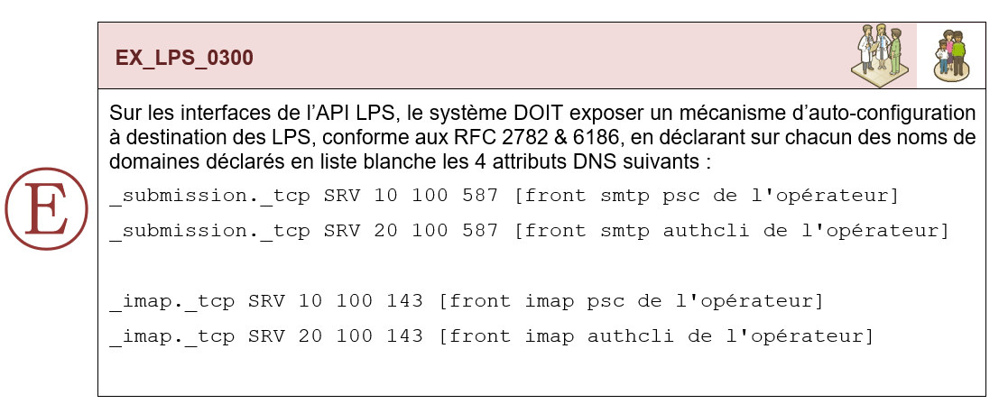
Ref#1 v1.6 : Auto-configuration LPS
Objectif :
Régulariser la modification transmise par email après la publication du Ref#1 v1.5.1
Solution retenue :
Transmettre les paramètres de configuration via les entrées DNS de chaque sous-domaine mssante.fr
Impacts opérateurs :
Confirmer que cette évolution a bien été prise en compte

Slide 25
IV- Modalités de mise en conformité du Ref#1 v1.6

Slide 26
Ref#1 v1.6 – Délai de mise en conformité
Elément de contexte :
Engagement de résolution des irritants #1 & #2 sentinelles pour S1 2024 (CNS juin 2023)
Irritants #1 : Permettre à plusieurs professionnels exerçant dans un même cabinet (sans FINESS) de partager une BAL : à partir de S1 2024, les Opérateurs pourront proposer une BAL partagée accessible à des cotitulaires
Irritants #2 : Permettre à plusieurs professionnels exerçant dans un même cabinet (sans FINESS) de partager une BAL : à partir de S1 2024, les Opérateurs pourront proposer une BAL partagée accessible à des cotitulaires
Déploiement des solutions Vague 2 Ségur qui prendront en compte les solutions des irritants #1 et #2
Vague 2 Ségur prévue pour début 2024
Hypothèse d'arrivée sur le terrain des solutions référencées éditeur pour mi-2024
Impacts Opérateurs :
Réagir sur la proposition de délai de mise en conformité qui sera présente dans la version de concertation du Ref#1

Slide 27
Ref#1 v1.6 – Procédure de déclaration de conformité
Objectif :
Démontrer sa conformité à la version du Réf#1 courant suite à la publication d'une version majeure
Démontrer sa conformité à la version du Réf#1 pour tout nouvel Opérateur
Solution retenue :
Produire un compte rendu de tests à travers l'outil de contrôle : MOTCO 1
Déclaration de sa conformité au support de l'ANS
Impacts opérateurs :
Avoir un compte sur "Industriel Santé Connect" (gratuit)
Effectuer les tests nécessaires sur la plateforme MOTCO 1 pour les interfaces API LPS et SMTP

Slide 29
V Suite des travaux

Slide 30
Conclusion - Prochaines étapes
Finalisation Ref#1 v1.6 :
Prise en compte des relectures internes
Semaine 23 octobre : Lancement concertation publique :
Proposition ANS de délai de mise en conformité
Fiche de lecture à renseigner
28/09/23 : Fin SONS Opérateurs
Communication sur la compatibilité API-LPS des opérateurs de l’Espace de Confiance MSSanté
11/23 : Publication vague 2 LPS :
Tests de conformité API-LPS des éditeurs de LPS sur l’outil de test MOTCO2
Poursuite des travaux sur l’irritant #3
Merci à tous de votre participation !

Slide 31
Annexes

Slide 32
Cas d’usage à débloquer suivant les modalités d’exercice libérales
Les besoins des professionnels en libéral diffèrent selon la modalité d’exercice :
Présence ou non d’une équipe de soin constituée (partage de patientelle)
Recours ou non à un secrétariat médical
Modalité d’exercice | Exemples | Besoins | Irritant concerné | BAL exposée via l’annuaire santé | Commentaires
Totalement individuel | Professionnel libéral exerçant seul (avec ou sans secrétariat) | - Déléguer sa BAL PER à un confrère en cas d’absence - Déléguer sa BAL PER à un secrétariat | #2 | BAL PER
Totalement mutualisé | Cabinet d’infirmiers Maison de garde … | - Assurer la continuité des soins. Le suivi médical et la gestion médico-administrative sont assurés via une BAL partagée par tous les professionnels du cabinet constitués en équipe de soins. - BAL partagée associée dans l’annuaire santé à chaque professionnel du cabinet | #1 | BAL CAB | A priori pas besoin de BAL PER
Mixte | Cabinet radiologie MSP … | - Simplifier la gestion médico-administrative en recourant à une ou plusieurs secrétaires médicales, mais la prise en charge reste individuelle par chaque professionnel - BAL PER nécessaire. Pouvant être déléguée à un confrère en cas d’absence ou à son secrétariat | #1 & #2 | BAL CAB et/ou PER suivant l’organisation du cabinet | Des schémas organisation possibles entre BAL CAB et PER devront être proposés

Slide 33
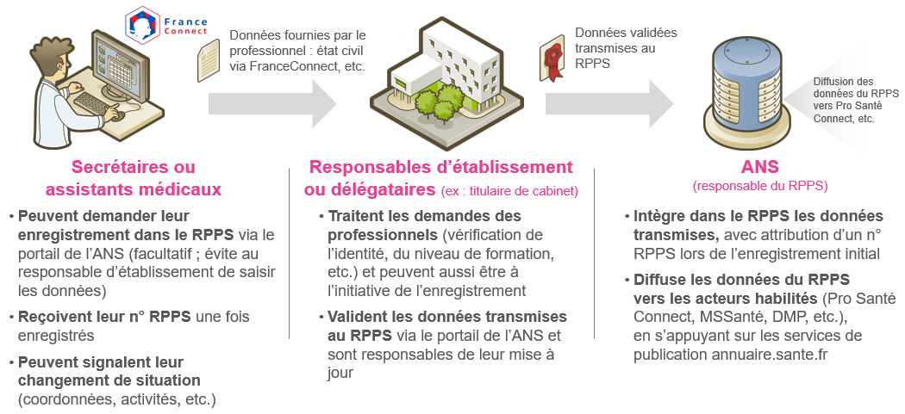
Irritant #2 : Focus portail Enreg (RPPS+) pour secrétaires / assistants
Portail de demande d’enregistrement (secrétaires …) :
Authentification France Connect
Saisie de l’état civil + données de contact par la secrétaire
La secrétaire doit rechercher le RPPS du professionnel qui l’emploi (déclaration situation d’exercice)
Portail de gestion pour le titulaire du cabinet :
Authentification PSC
Validation des demandes reçues ou saisie directe de l’état civil + données de contact de la secrétaire
Le RPPS est transmis à la secrétaire dans les 30 minutes qui suivent la validation
eCPS activable par la secrétaire dans un délai de 48h
Le titulaire du cabinet peut spécifier une date de fin de situation d’exercice ou y mettre un terme à la demande
Le portail Enreg est en production avec un processus similaire pour l’enregistrement des préparateurs en pharmacie par les titulaires d’officine
Un titulaire d’un cabinet est automatiquement habilité à déclarer une secrétaire rattachée à son cabinet. Il agit en tant qu’autorité d’enregistrement. Pas besoin de réaliser des démarches préalables auprès de l’ANS.

